Slide 1
Обследование сельскохозяйственной деятельности личных подсобных и других индивидуальных хозяйств граждан в 2024 году

Slide 2
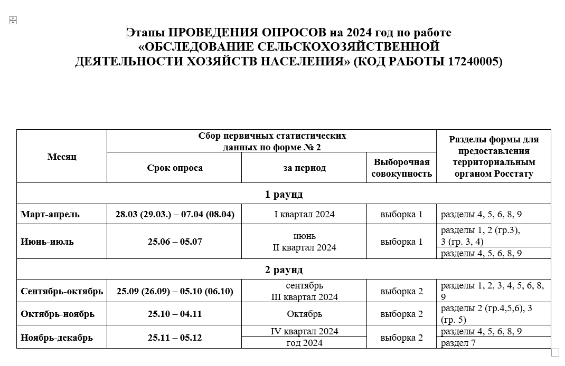

Slide 7
√ Удостоверение интервьюера
√ Список хозяйств
√ Бланк формы № 2 и Указания по заполнению
√ Планшетный компьютер
√ Наборы для фиксации данных

Slide 11
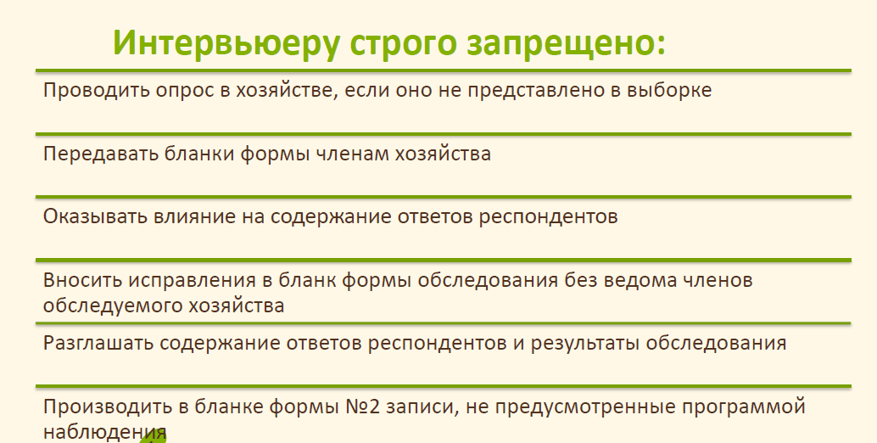

Slide 14
